Slide 1



Soutenance Parcours Data Scientist: OpenClassrooms
Projet 3:
Concevez une application au service de la santé publique
Maysa ABOU JAMRA
1

Slide 2
Table des matières
Présentation du projet
Idée de l’application
Jeu de données
Nettoyage
Analyse univariée
Analyse multivariée
Synthèse
Maysa ABOU JAMRA
2
Notes:
Present : Mission, but,
Les questions qui mènent aux objectifs du projet
Je vous presente ensuite les etapes que j’ai suivi pour le nettoyage

Slide 3

PRESENTATION DU PROJET
Domaine
Source des données
Santé
Open Food Fact
(informations sur les produits)
Projet
But
Idée dune application innovante
Synthèse de la faisabilité de l’application
Domaine visé
Mission
Alimentation
Analyse exploratoire
3
Notes:
Le projet c’est de trouver une idee d’une application innovante dans domaine de l’alimentation et preparer les donnees de la source OpenFood fact qui contiennet des informations sur les produits alimentaires, et les analyser pour voir si l’application est faisable.

Slide 4
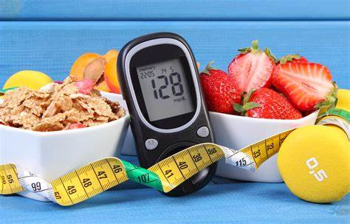
Idée de l’application
Application pour diabètes
But : Aider les diabètes à avoir une
alimentation saine
Alimentation saine :
Sucres <=5 g
Gras saturé <1.5 g
Plus de Protéines
Moins de Glucides
Références: mayoclinic, eatforhealth
4
Notes:
L’idee que j’ai developpee une application pour les diabete.
L’idee c’est de prendre ces données en lien avec la nutrition pour proposer quelque chose de plus adapté au style de vie des diabetes! Pour faire ca, plusieurs indicateurs nutritionnels sont pris en considération, comme la quantité de sucres, de gras satures, de proteines et de glucide.

Slide 5
Idée de l’application
Nutridiabete : Score calculé grace aux valeurs nutritionelles : Sucres, Gras
saturé et Protéines
Recommendation:
Nutridiabete plus élevé
Moins de Glucides
5
Notes:
Donc il y a le score « nutridiabete » calculé grace aux… qui montre si le produit est sain ou pas. ET l’application recommande a l’utilisateur des produits avec un score nutridiabete plus élevé ett moins de glucides

Slide 6
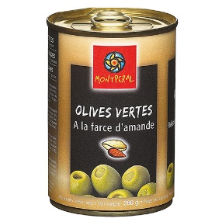

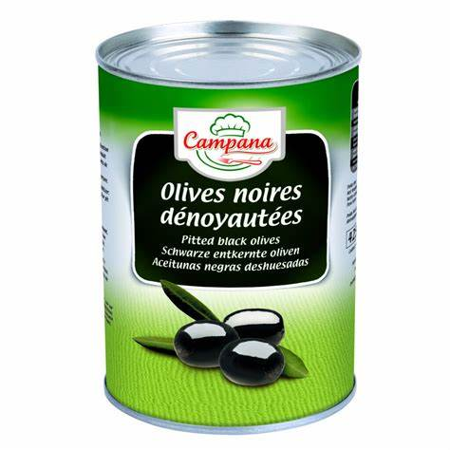
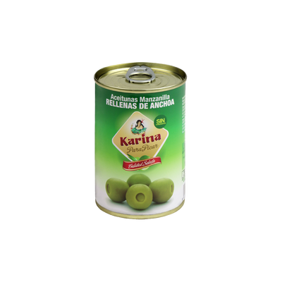
Idée de l’application
Nutridiabete: 85%
Carbohydrates=1
Nutridiabete: 90%
Carbohydrates=2
Nutridiabete: 80%
Nutridiabete: 83%
Carbohydrates=4
Carbohydrates=3
6
Notes:
En pratique, après avoir pris en photo le code barre du produit, l’application informe l’utilisateur du score nutridiabete associé, un score entre 0 et 100. L’application recommande également des produits de la même catégorie et meme nom, et si possible avec un meilleur score nutrisport et moins de glucide ; l’utilisateur peut alors choisir des produits plus adaptés à son régime alimentaire.

Slide 7


Jeu de données
Informations
Générales
Tags
Ingredients
Informations
nutritionelles
Catégorie
Nutriscore
nombre de
nutriments
Fichier utilisé:
Openfood
Lignes: 1 763 859
Colonnes: 186
Type de données: float, int, object
Plus d’1 Million de Produits uniques
(1108939)
186 Informations
produits
7

Slide 8
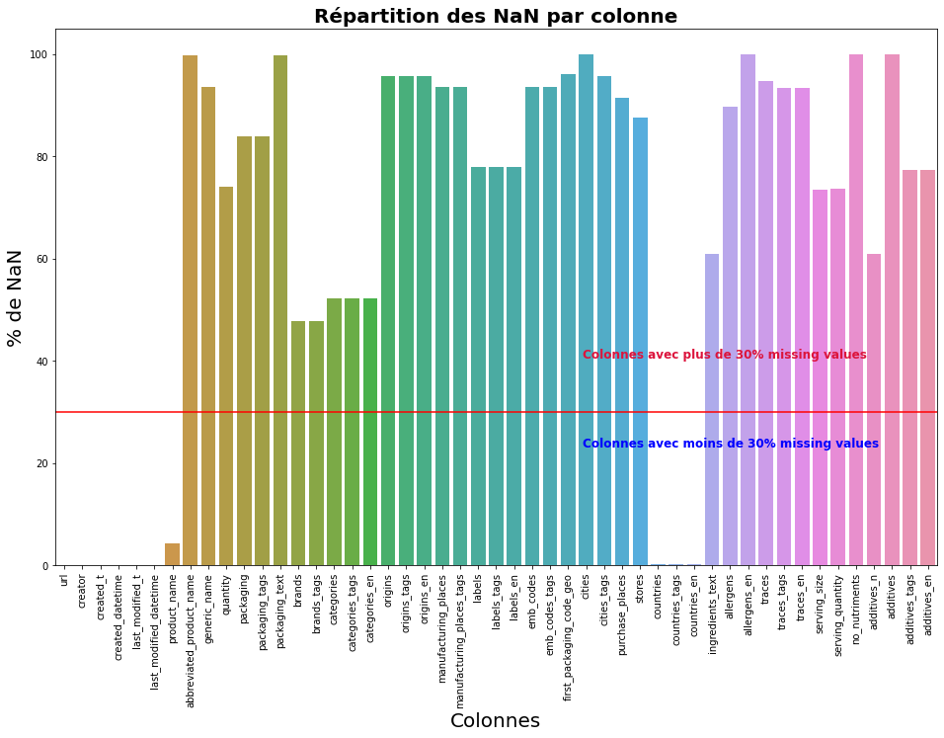
Jeu de données
8
Notes:
la premiere etape c’est de nettoyer le jeu de donnees et pour le nettoyer il faut l’analyser de plus pres, pour cela j’ai etablit cette visulaisation
Qui nous permet de regarder repartition et on voit entre 2000 et 2015 moins de valeurs man, . Donc cette periode sera interessante pour notre analyse

Slide 9
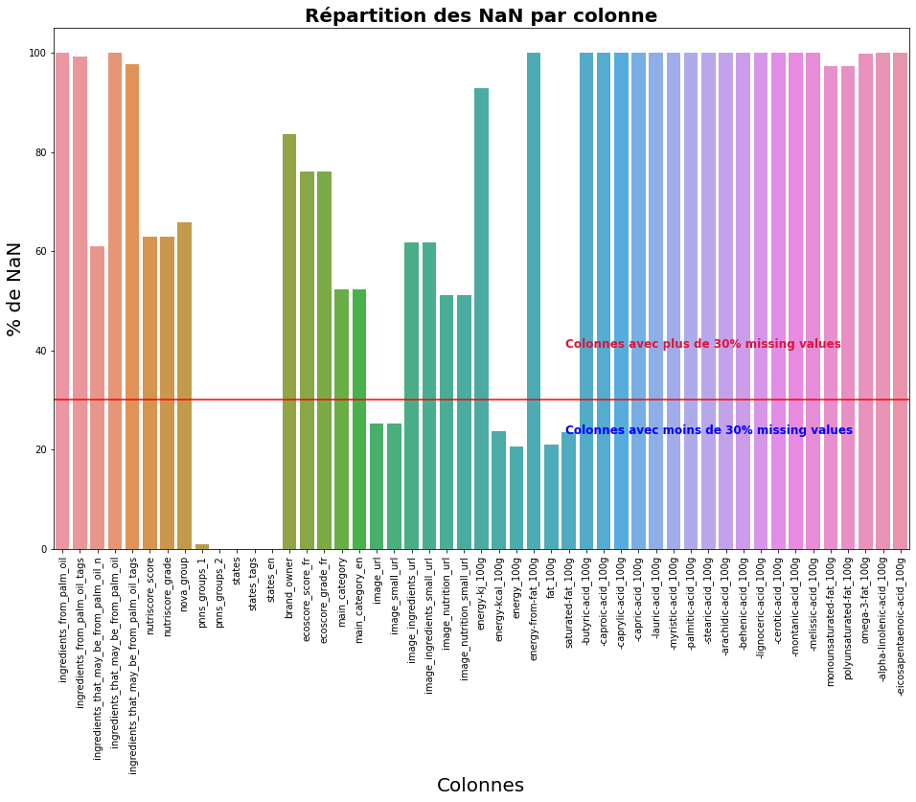
Jeu de données
9
Notes:
la premiere etape c’est de nettoyer le jeu de donnees et pour le nettoyer il faut l’analyser de plus pres, pour cela j’ai etablit cette visulaisation
Qui nous permet de regarder repartition et on voit entre 2000 et 2015 moins de valeurs man, . Donc cette periode sera interessante pour notre analyse

Slide 10
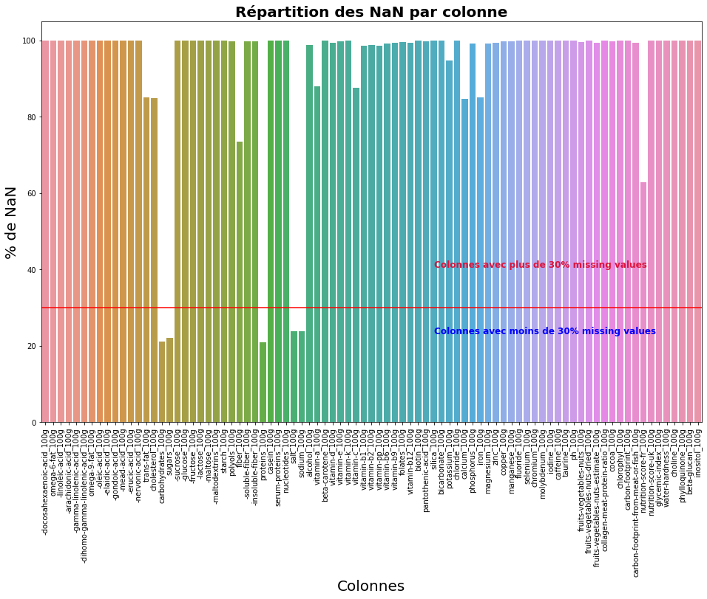
Jeu de données
10
Notes:
la premiere etape c’est de nettoyer le jeu de donnees et pour le nettoyer il faut l’analyser de plus pres, pour cela j’ai etablit cette visulaisation
Qui nous permet de regarder repartition des NaN par colonne et ca nous aidera pour la suite pour decider quelles indicateurs utiliser

Slide 11
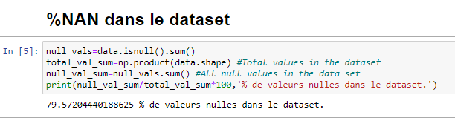
Jeu de données
11

Slide 12
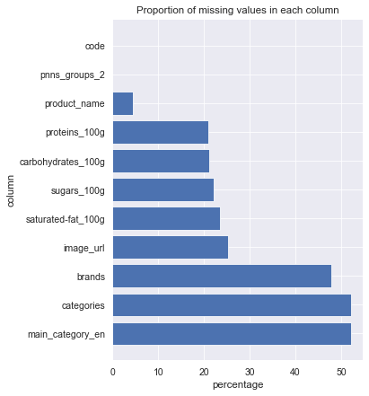
Nettoyage
Indicateurs
Supprimer les colonnes avec plus de 30% NaN (Il me reste 27 indicateurs)
Garder seulement des 27 colonnes
ceux qui aident à developer
l’application
Ajouter 3 colonnes qui m’intéressent
pour l’analyse
12
Notes:
Il nous reste 27 indicateurs parmi 186
Supprimer produits qui ne sont pas food
(categories not contain Non food products)

Slide 13
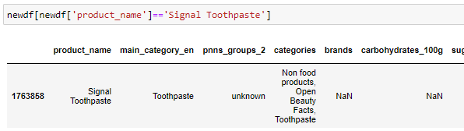

Nettoyage
Données non alimentaires
Supprimer les données non alimentaires
(categories contient ‘Non food products’ )
13

Slide 14
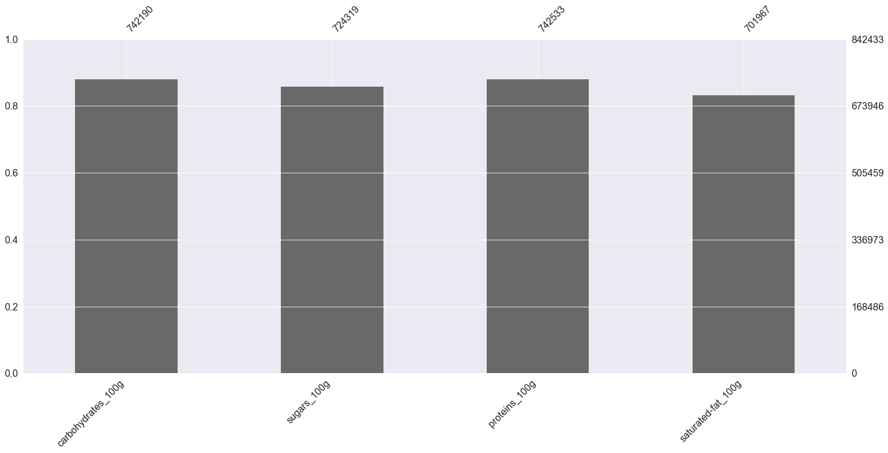
Nettoyage
Valeurs nulls pour les données nutritionelles
14
Notes:
Suprimer produit quand toute les valeurs nutri nulles

Slide 15
Nettoyage
Suppression NaN
1
Supprimer quand toutes les valeurs nutritionelles de la ligne sont nulles
2
Supprimer quand le pourcentage de Nan de la ligne >=60
Il nous reste 740 270 lignes
(42% des données)
15
Notes:
Le passage entre slide 3 et 4: J’ai un jeu de donnees a analyser en repondant aux questions suivantes : dire slide 3

Slide 16
Nettoyage
Supprimer les lignes dupliquées
Supprimer les lignes dupliquées selon :
Nom du produit
Marque
Quantité de Carbohydrates
Quantité de protéines
Gras saturés
Il nous reste 693 846 produits
(39% des données)
16
Notes:
Le passage entre slide 3 et 4: J’ai un jeu de donnees a analyser en repondant aux questions suivantes : dire slide 3

Slide 17
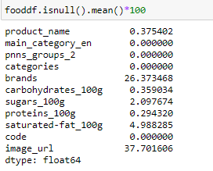
Nettoyage
Gérer les NaN
Supprimer lignes avec nom de produit null
Remplacer les NaN dans image_url par un lien
Remplacer les NaN dans brands par
Inconnu
17
Notes:
On avait 241

Slide 18
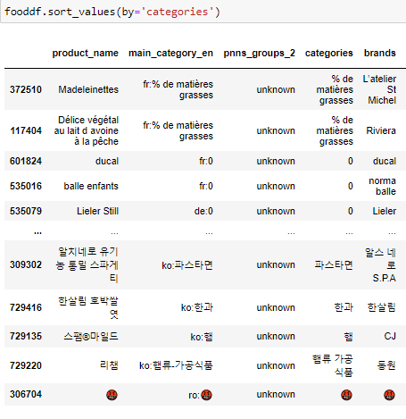
Nettoyage
Gérer les caractères spéciaux
Supprimer produits avec nom pas dans
les caractères ascii
remplacer les caractères spéciaux (%$+-#/*) dans produits, brands, catégories
par un dictionnaire des caractères qui
les remplacent
18
Notes:
On avait 241

Slide 19
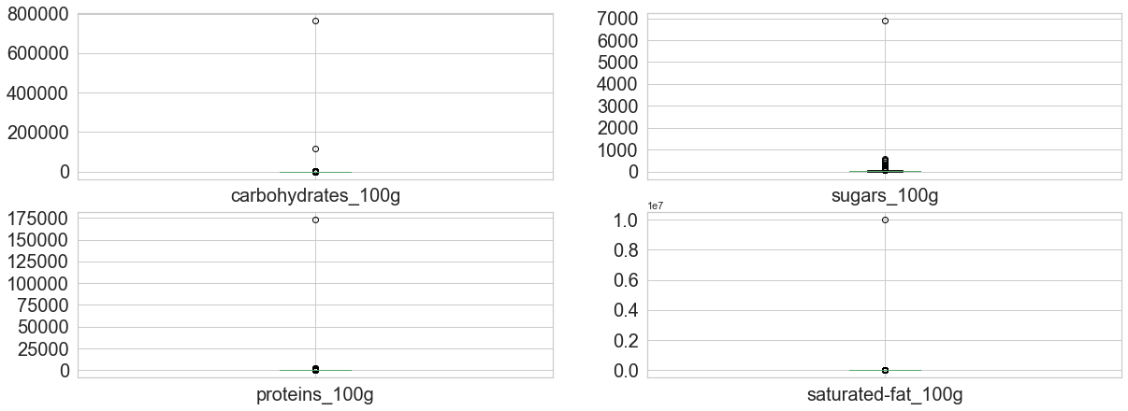
Nettoyage
Distribution des valeurs et Outliers
19
Notes:
On avait 241

Slide 20
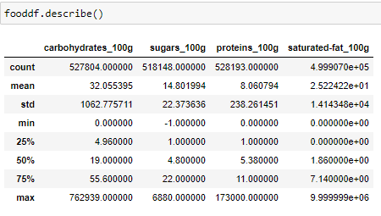
Nettoyage
Gérer les outliers
Outliers
Valeur<0
Valeur>100
Somme qté nutriments>100
Solution
Supprimer les outliers
(impossibilité de les
remplacer par des valeurs comme les outliers
représentent 7.7% des
données)
20
Notes:
On avait 241

Slide 21
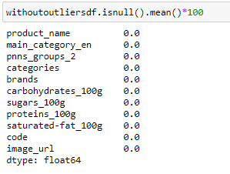
Nettoyage
Sauvegarder les données nettoyées
Il nous reste 489 073 lignes
On n’a plus de valeurs nulls
Sauvegarder dans food_cleaned
21

Slide 22
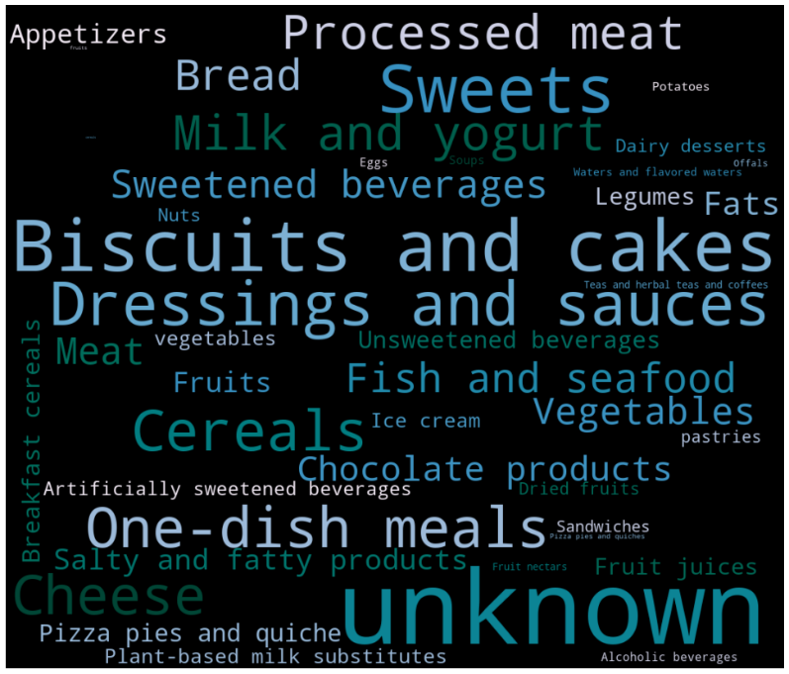
Analyse
Réduire les catégories en 10 catégories principales
Méthode utilisée:
Librairie WordCloud
Compter les mots les plus communes dans pnns_groups_2
Regrouper sous 10 catégories :
Eggs
Cheese
Pizza_sandwich
Plant
feculent
beverage
Meat_fish
fats
Dairy foods
sweets
22

Slide 23

Analyse
Calcul Nutridiabete
Méthode utilisée:
Calcul nutriprot (Score proteines)
Calcul nutrisatfat (Score saturated fat)
Calcul nutrisugar (Score sucres)
Calcul nutridiabete selon ces 3 scores.
Chacun des scores est une valeur entre 0 et 10
Nutridiabete : Score entre 0 et 100
Proche de 100 -> produit sain pour les diabetes
Proche de 0-> produit pas convenable aux diabètes
23

Slide 24
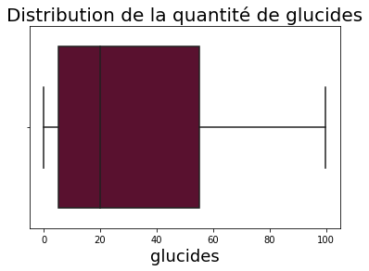
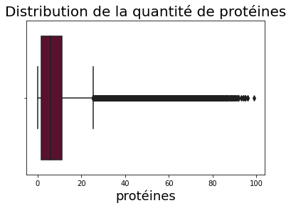
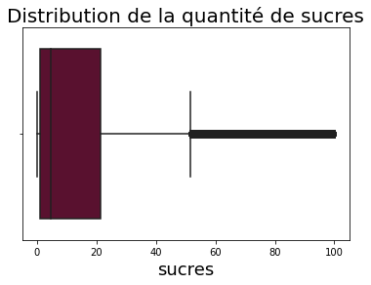
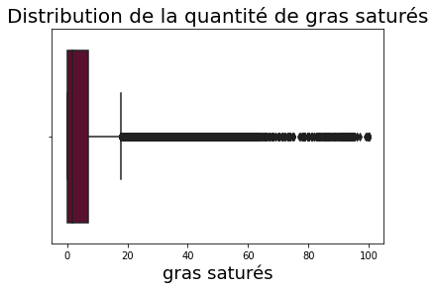
Analyse
Analyse univariée
24
Notes:
Glucides: 50% donnees entre 5 et 55g
50% donnees entre 5 et 20 gsucres donc c’est bien
Proteines: on a des produits qui sont riches en proteines donc plus de 20g et ca peut meme arriver a 90g,mais 50% donnees ont entre 2 et 15g qte de prot

Slide 25
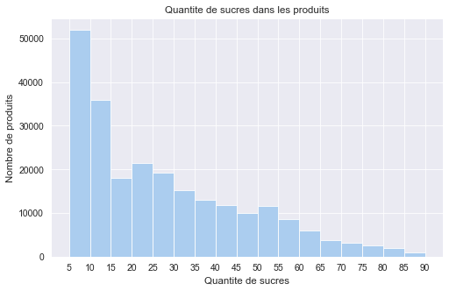
Analyse
25

Slide 26
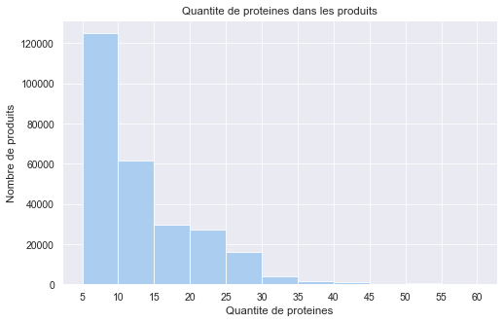
Analyse
26

Slide 27
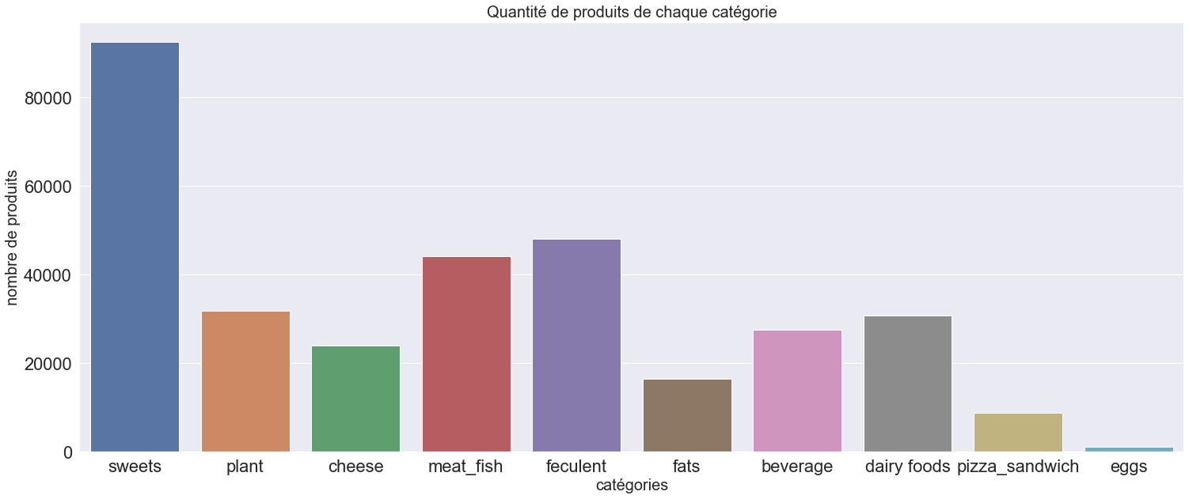
Analyse
Analyse univariée
27
Notes:
Countplot
féculents, ce sont tous les aliments comme les céréales ou les légumes secs

Slide 28
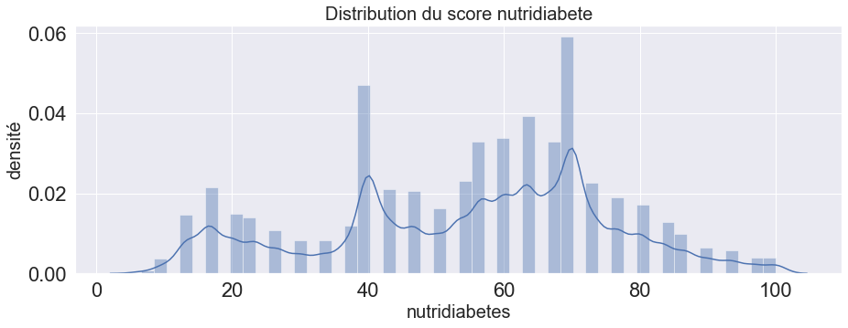
Analyse
Analyse univariée
28
Notes:
distplot

Slide 29
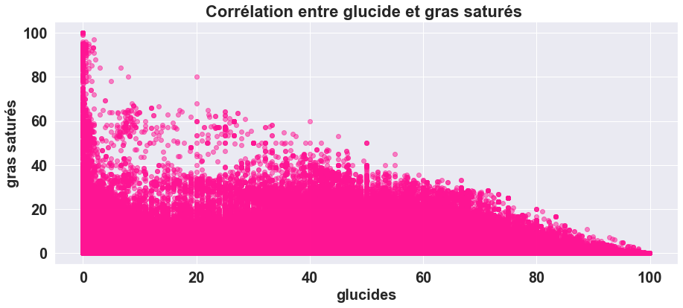
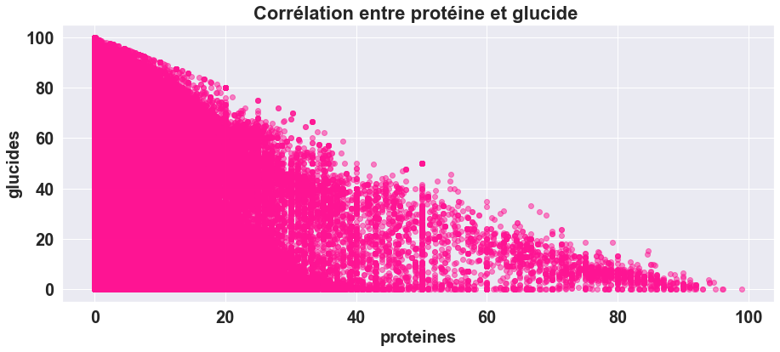
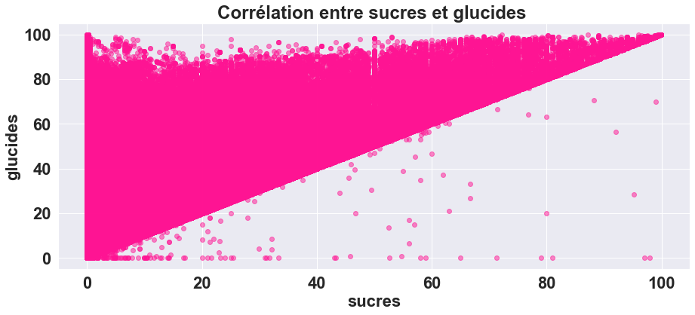
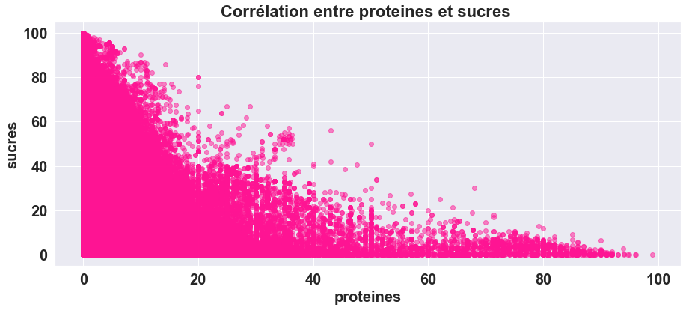
Analyse
Analyse bivariée
29

Slide 30
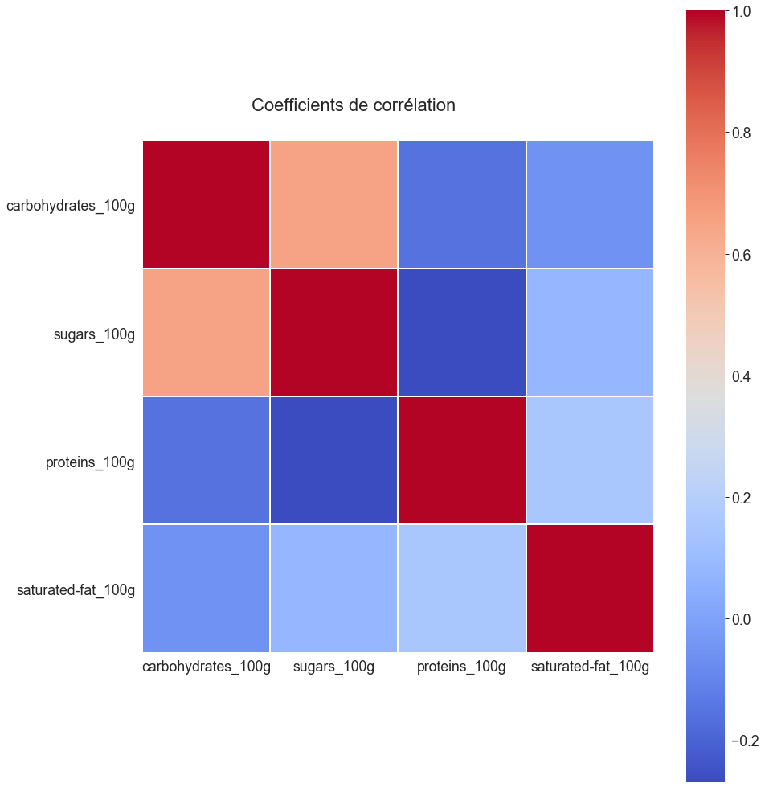
Analyse
30

Slide 31
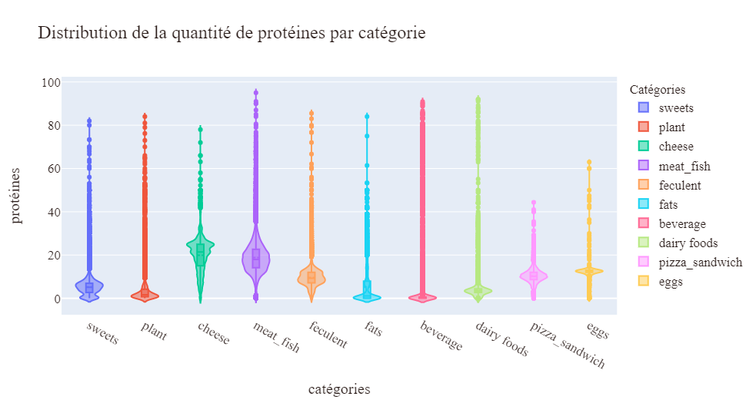
Analyse
31

Slide 32
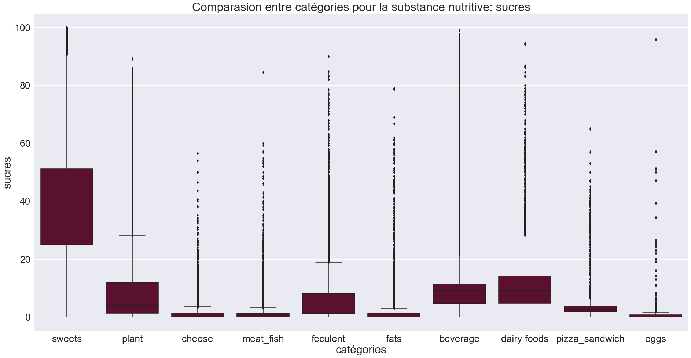
Analyse
32

Slide 33
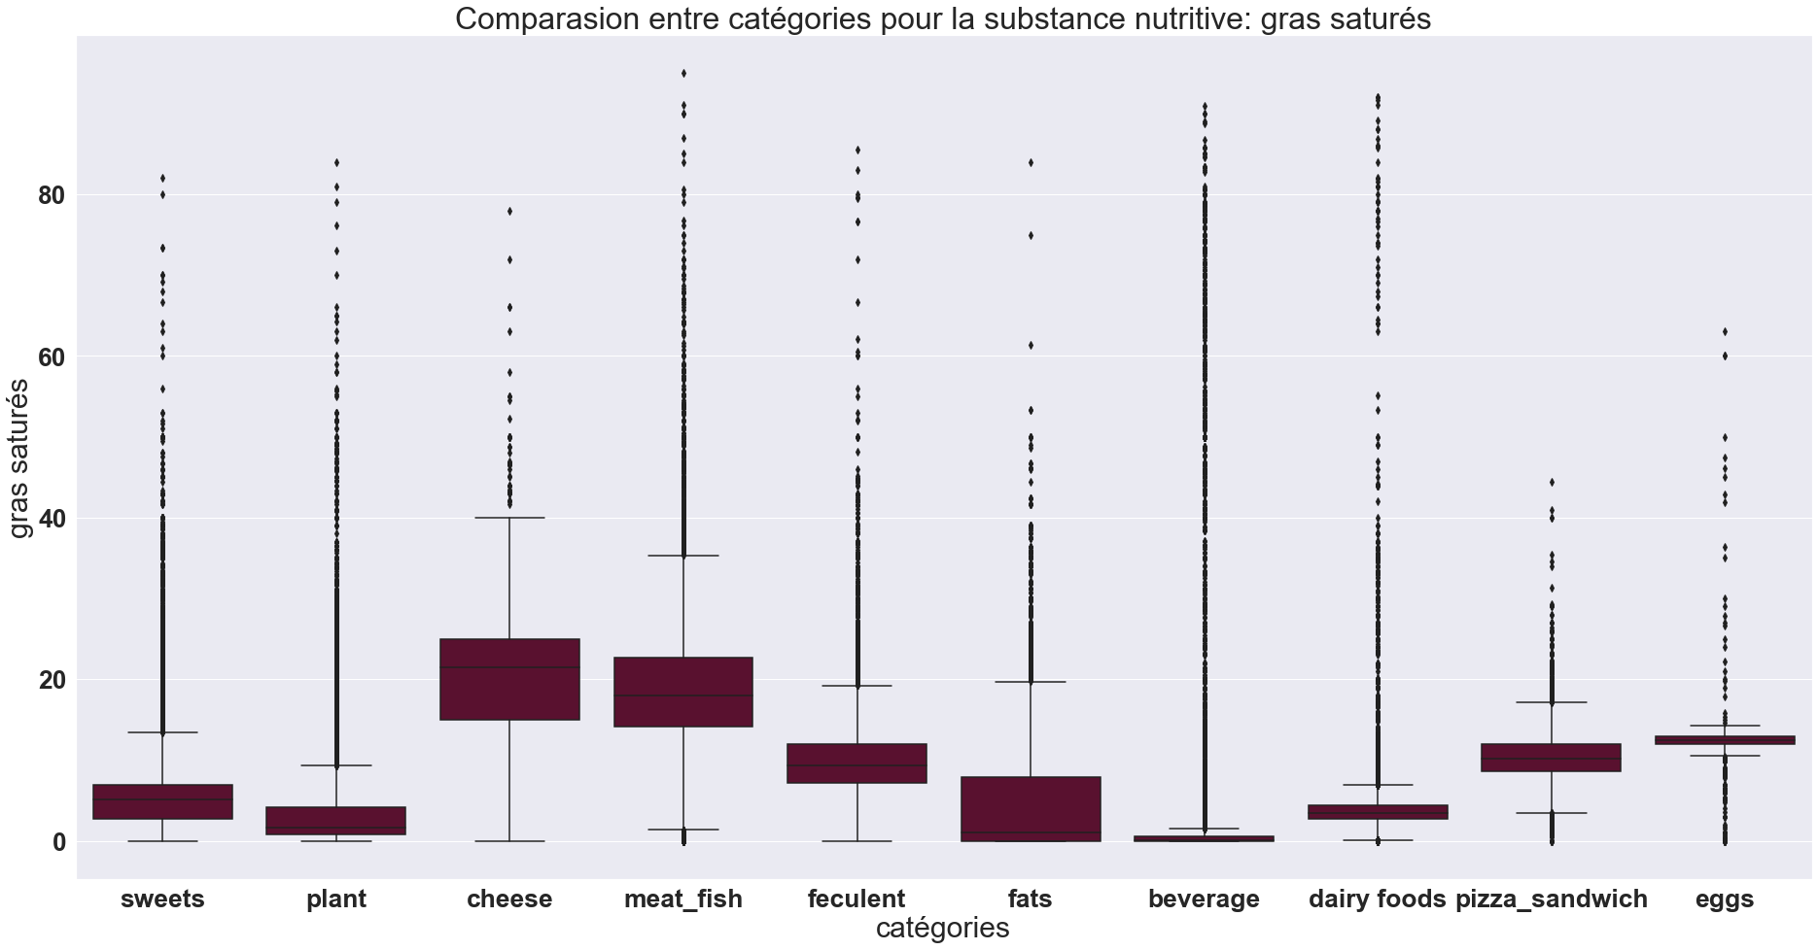
Analyse
33

Slide 34
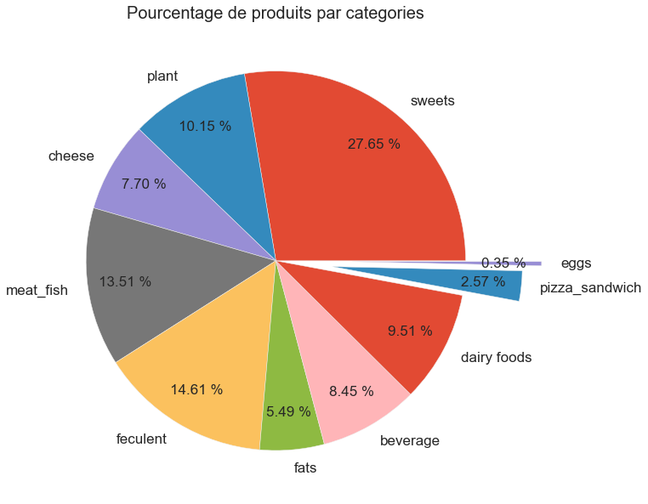
Analyse
34

Slide 35
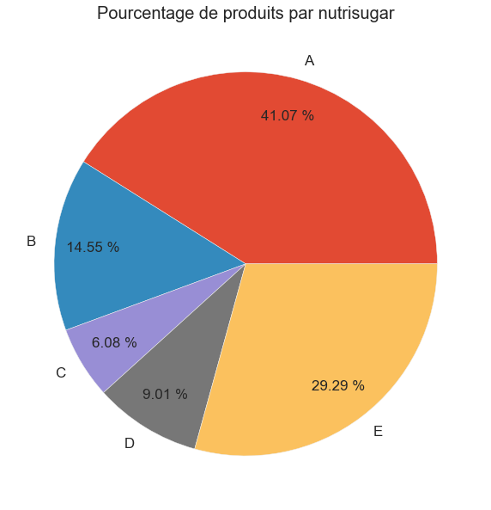
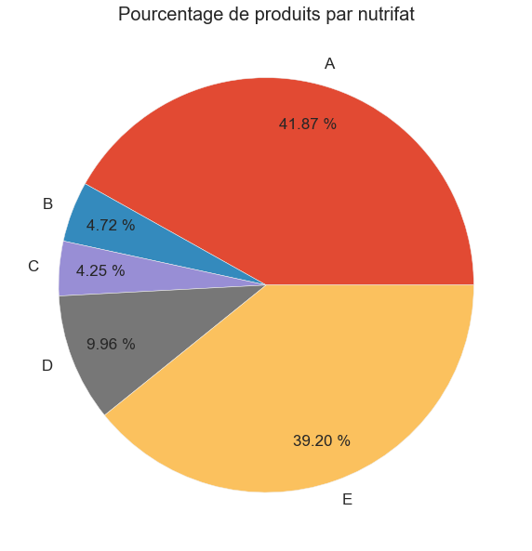

Analyse
A (9 ou 10)
B (8)
C (7)
D (5 ou 6)
E <=4

Slide 36
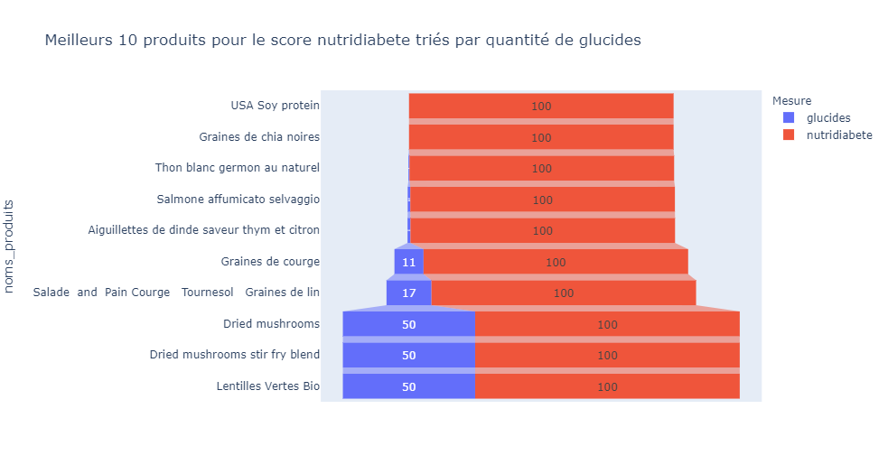
Analyse
36

Slide 37
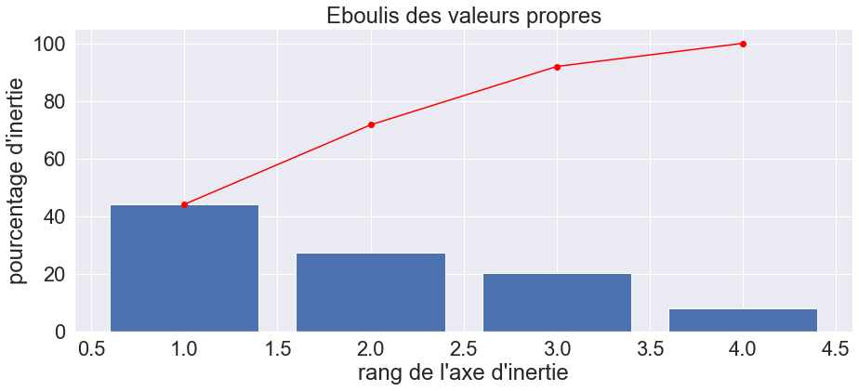
Analyse
Analyse multivariée : PCA
37
Notes:
Cette courbe

Slide 38
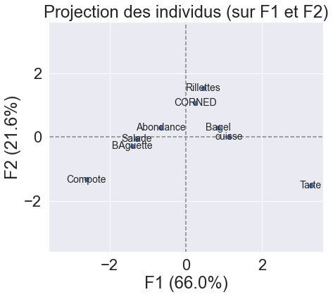
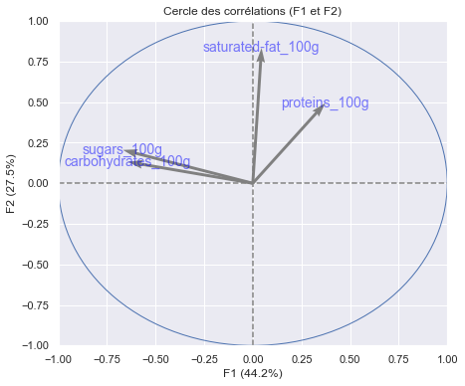
Analyse
Analyse multivariée : PCA
38

Slide 39
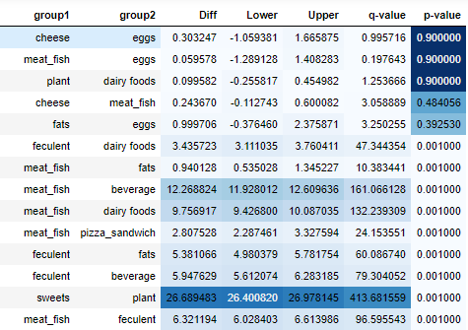
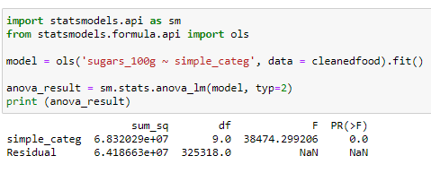
Analyse
Analyse multivariée : Anova
39

Slide 40
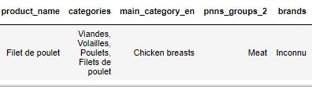
Synthèse
Observation données : test 1
Etapes:
Sélectionner le produit :
code : 0060229162453
Nom : Filet de poulet
Fonction pour sélectionner les produits ayant un meilleur score nutridiabete et moins de glucides
Montrer les produits avec leurs marques
40
Notes:
Pour repondre a la premier question.
Donc en calculant un score d’attractivite total

Slide 41
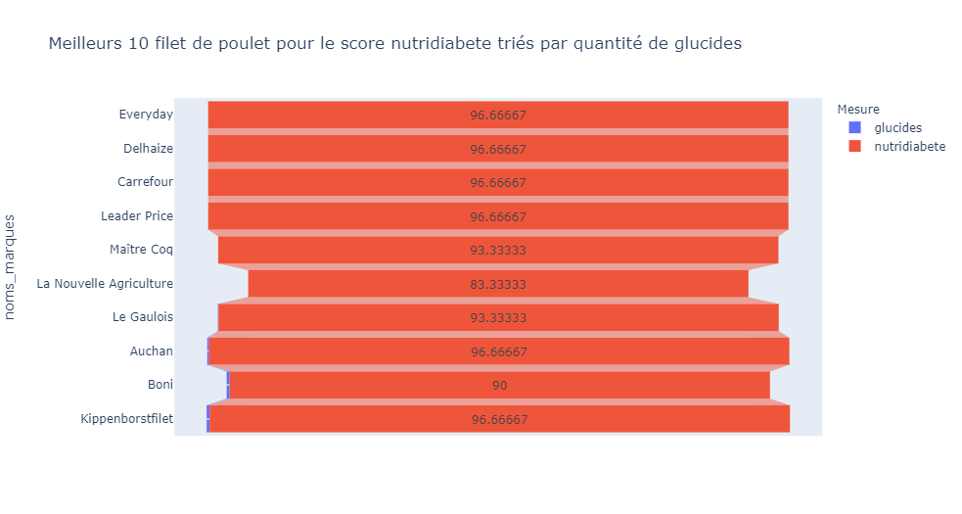
Synthèse
Observation données : test 1
Etapes:
Selectionner le produit :
code : 0060229162453
Nom : Filet de poulet
Fonction pour sélectionner les produits ayant un meilleur score nutridiabete et moins de glucides
Montrer les produits avec leurs marques
39

Slide 42
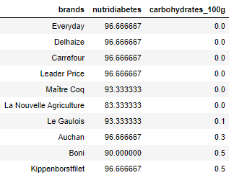
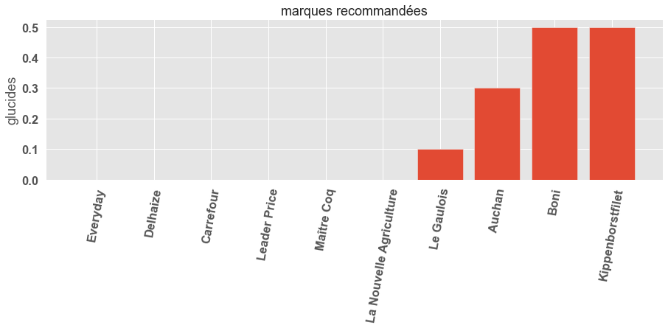
Synthèse
Observation données : test 1
Notes:
Pour repondre a la premier question.
Donc en calculant un score d’attractivite total

Slide 43
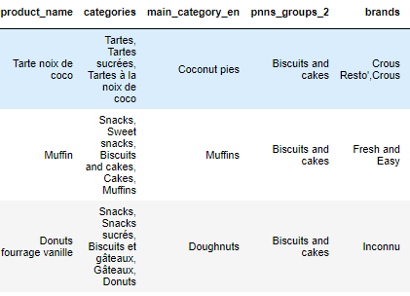
Synthèse
Observation données : test 2
Etapes:
Sélectionner les produits de la catégorie
“Biscuits and cakes”
Montrer le pourcentage de produits pour
chaque score de nutridiabete
43

Slide 44
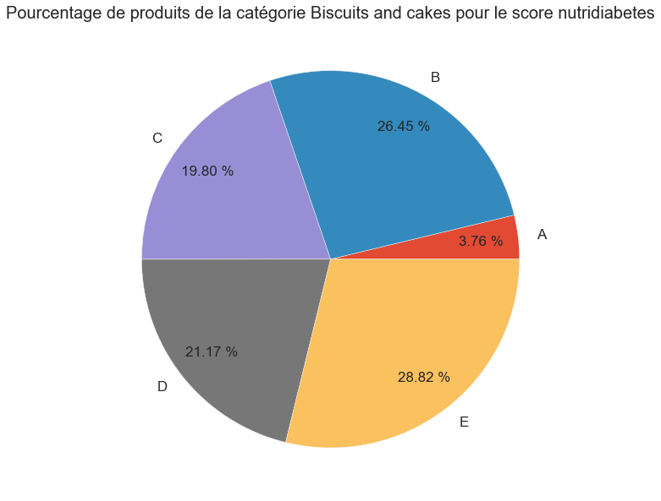
Synthèse
Observation données : test 2
44

Slide 45



Synthèse
Observation données : test 3
Etapes:
Sélectionner les produits des marques :
Carrefour, Auchan et Leader Price
Montrer le pourcentage de produits pour
chaque score de nutridiabete de ces
marques
4329 produits
5119 produits
1452 produits
45

Slide 46
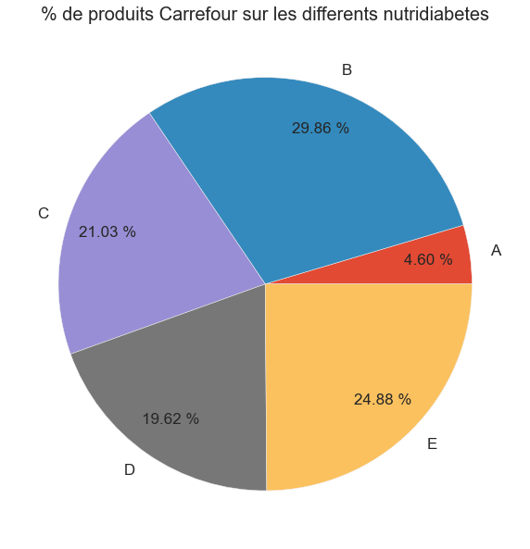
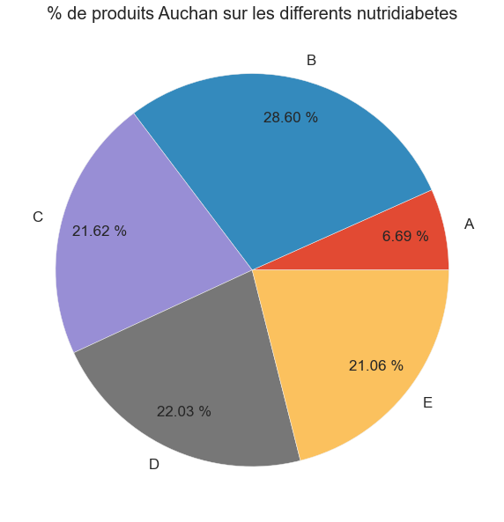

Synthèse
Observation données : test 3
46

Slide 47

Questions/Réponses
Merci de votre attention
47
Notes:
Je suis a l’ecoute de vos questions
Autres idees :
Ajouter sel , fibres

